Slide 1

NB-IoT物联系统设计实现及其应用
汇报人： 于碧涵
指导老师： 陈积明 教 授
史治国 教 授

Slide 2
汇报提纲
研究背景及意义
研究现状
研究内容及难点
进度安排

Slide 3
汇报提纲
研究背景及意义
研究现状
研究内容及难点
进度安排

Slide 4
研究背景及意义
物联网概念
以互联网等为信息承载体，让所有能行使独立功能的普通物体实现互
联互通的网络。
物联网历史演变
国际电信联盟：物联网通信时代即将来临。
温家宝总理提出“感知中国”战略构想。
1995
2009
2016
国家“十三五”规划纲要提出“发展物联网开环应用”。
比尔盖茨提出
物联网的概念。
2005
IBM提出智慧地球概念。
2009

Slide 5
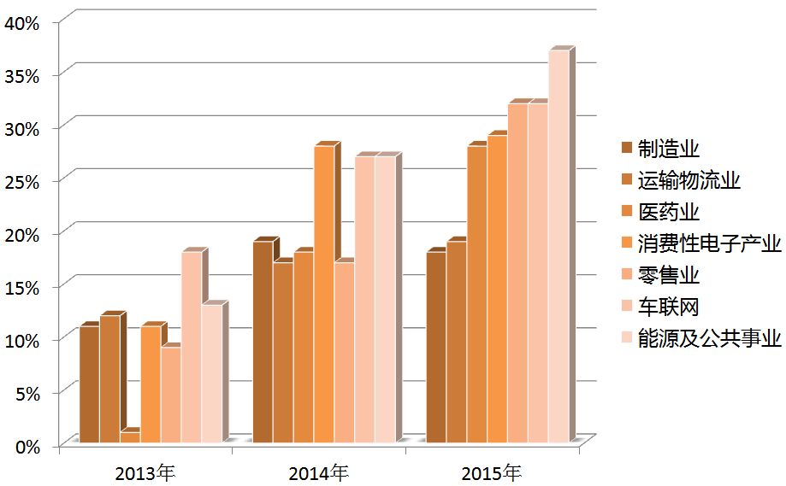
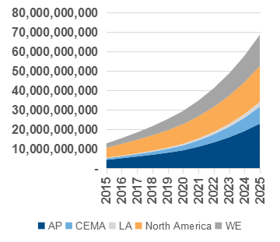
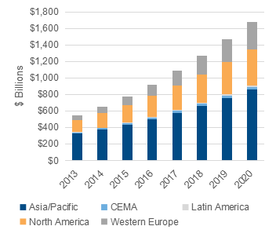
研究背景及意义
物联网具有广阔前景
数据来源: IDC
在行业应用中比例逐年提高
到2020年实现300亿连接数
亚太、北美、西欧市场广阔

Slide 6
汇报提纲
研究背景及意义
研究现状
研究内容及难点
进度安排

Slide 7
研究现状
现有连接技术
高
RFID, ZIGBEE, UWB, Bluetooth, Wifi等
传输距离短，速率高
存在功耗高、连接数小、成本高等缺陷
传输速率
LPWA
^{现有连接技术}
低
<1米
米
十米
百米
千米
十千米
传输距离
LPWA——低功耗广域物联网
 | NB-IoT | LoRa | Sigfox
频谱安全性 | GUL牌照波段，安全性高 | 无执照波段，难以协调 | 国内无可用频段
建网成本 | 与现蜂窝网融合演进，成本低 | 独立建设网络 | 独立建设网络，成本投入大
运营模式 | 运营商经营，广域物联 | 局域网运营 | Sigfox建网，与运营商合作运营
用户容量 | 50K | 2K~50K | 11.7K
覆盖距离，建网成本，运营模式，电池寿命等
低时延
大覆盖
高可靠性
NB-IOT
低成本
高速率
私有技术
（LoRa等）
易部署
高频谱效率
低功耗
Notes:
NB-IoT是3GPP专为运营商定制的LPWA蜂窝解决方案，在覆盖、功耗、成本、连接数等方面性能最优，最符合LPWA类业务需求。

Slide 8

研究现状
NB-IoT技术特征
LPWA应用部分痛点
典型场景网络覆盖不
足，如室内无线抄表、边远地区环境监控
无法满足海量
终端应用需求
终端种类多、批量小，业务开发门槛高，综合成本高
终端功耗过高
广覆盖
低功耗
大连接
低成本
20dB 增益
10 年电池寿命
50K连接数每小区
5$ 模组成本
窄带功率谱密度提升
重传次数：16次
编码增益
简化协议 , 芯片功耗低
功放效率高
发射/接收时间短
频谱效率高
小包数据发送特征
终端极低激活比
简化射频硬件
简化协议，降低成本
简化电源管理
Notes:
NB-IoT是3GPP专为运营商定制的LPWA蜂窝解决方案，在覆盖、功耗、成本、连接数等方面性能最优，最符合LPWA类业务需求。

Slide 9
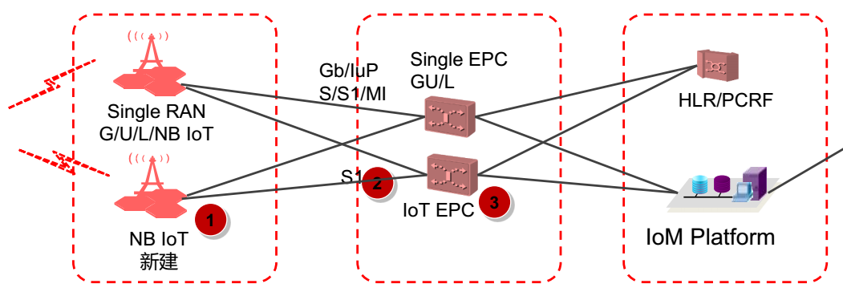
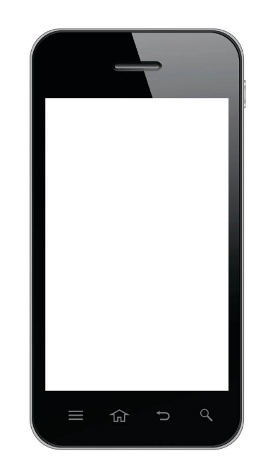

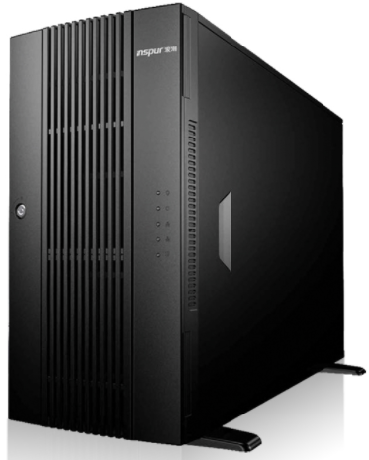
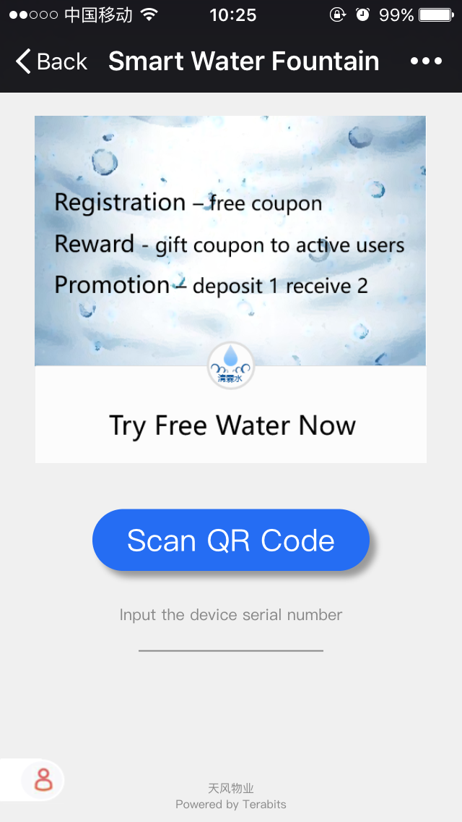
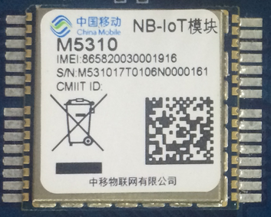

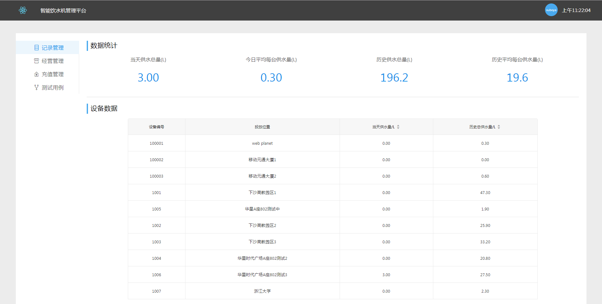
研究现状
典型物联系统架构及存在问题
终端侧
网络侧
平台侧
用户侧
行业终端
通信模块
基站
核心网
物联网云平台
应用云平台
用户终端
终端功耗高
应用层协议不够优化，安全性低
大数量设备连接管理欠缺
数据分析不足

Slide 10
汇报提纲
研究背景及意义
研究现状
研究内容及难点
进度安排

Slide 11
研究难点及解决方案
终端侧
功耗节省 终端内嵌liteOS操作系统，使用NB-IoT模组省电模式
网络侧
通信协议及安全 内嵌COAP，MQTT协议，AES加密算法
平台侧
物联网硬件设备大连接管理 设备影子，规则引擎，消息队列，读写分离
用户侧
数据挖掘与行为分析 分类模型构建，预测模型构建

Slide 12
研究内容
研究框架
系统优化
终端侧
网络侧
平台侧
用户侧
电力抄表系统应用
充电桩系统应用

Slide 13
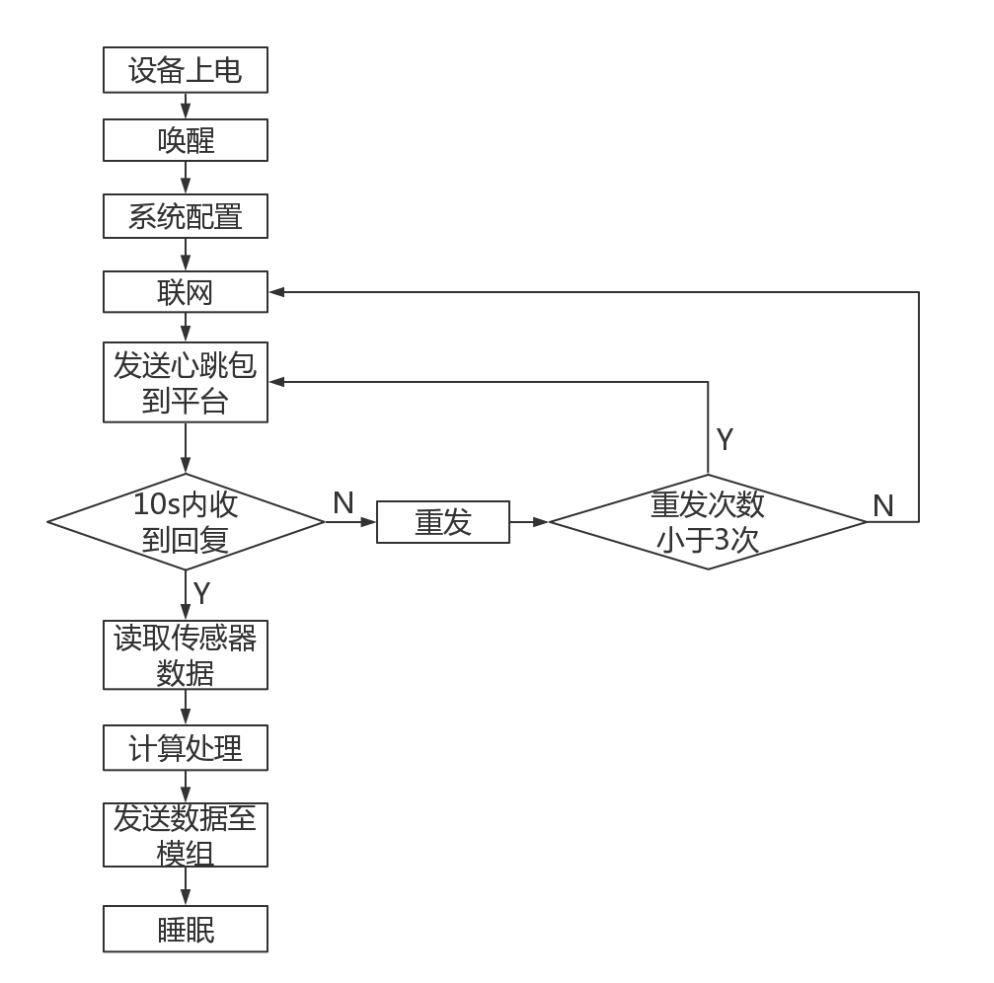
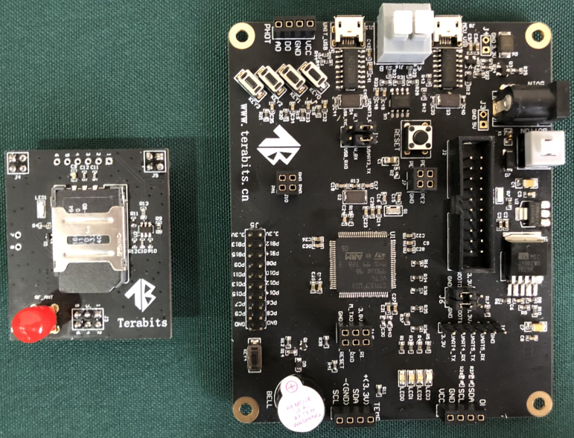
研究内容
系统优化——终端侧
MCU嵌入liteOS操作系统
系统硬件工作流程
使用Keil将liteOS操作系统移植到STM32芯片中
测试API功能，包括传感器框架和安全框架
中断配置，资源配置
集成COAP, MQTT协议
支持远程固件升级
系统工作流程图
NB-IoT开发板

Slide 14
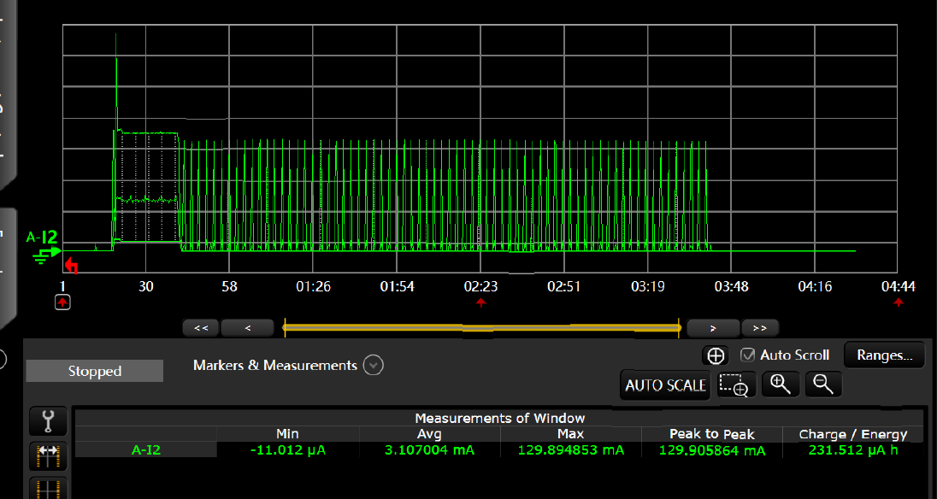

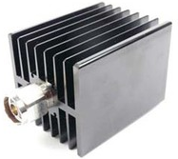
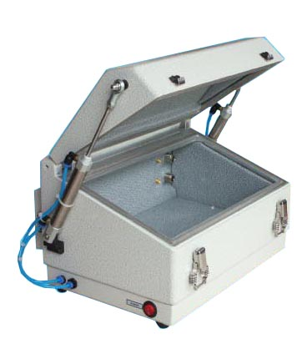
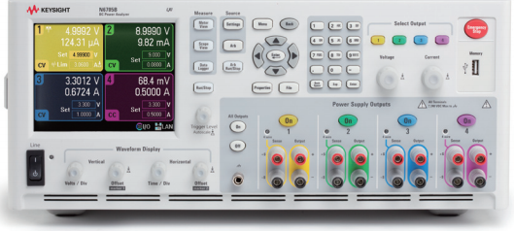

研究内容
系统优化——终端侧
NB-IoT省电模式
PSM
适用于终端周期上报数据业务模式
Active
IDLE
Active
IDLE
适用于下行业务较多的场景
DRX Cycle
eDRX Cycle
终端功耗测试方案
线缆
线缆
信号线
基站
屏蔽箱
衰减器
直流分析仪
触发不同业务模式，记录功耗

Slide 15
研究内容
系统优化——网络侧
物联网应用层协议
COAP协议——基于REST架构的运行于UDP协议之上的应用层协议
适用于对功耗要求较高，数据周期性上报场景
MQTT协议——用于轻量级的发布/订阅式消息传输的即时通信协议
适用于即时性要求较高，需维持长连接场景
传输加密算法
AES对称加密
字节替代，行移位，列混淆，和轮密钥加
固件升级

Slide 16
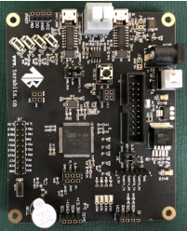
研究内容
系统优化——平台侧
平台侧连接管理架构设计
终端设备
设备管理
MQTT/COAP
IoT Hub
规则引擎
消息队列
设备影子
安全认证/权限策略
数据库读写分离，减轻并发压力
具有分账户管理功能，不同用户界面显示有差别

Slide 17
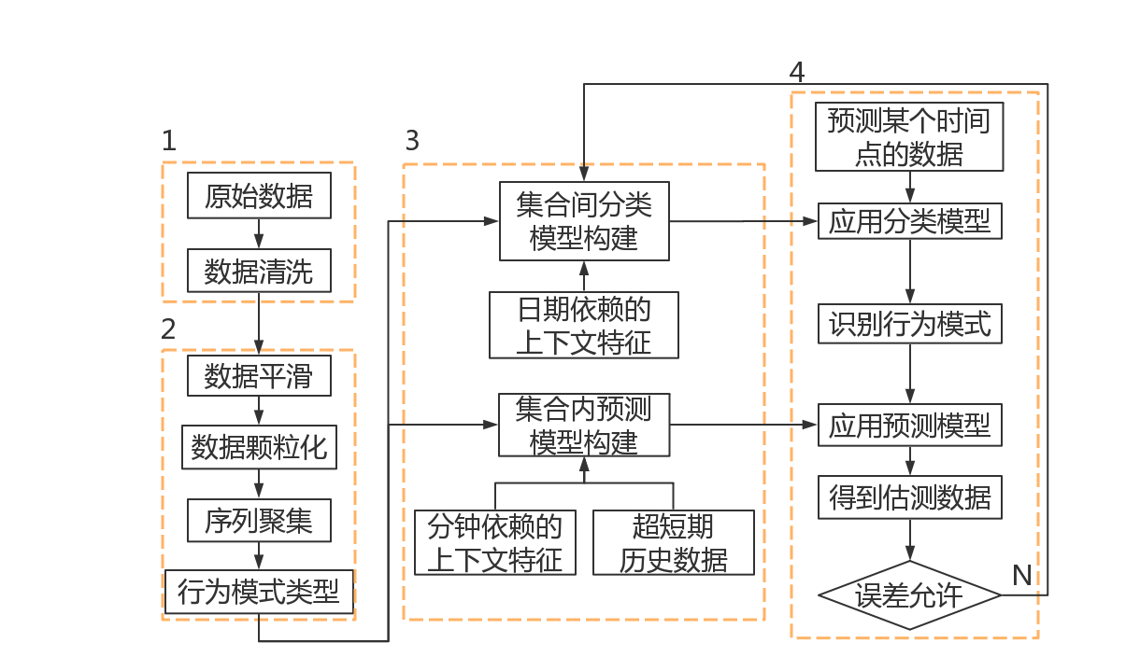
研究内容
系统优化——用户侧
数据挖掘与行为分析
数据收集及预处理
行为模式提取及行为类型推断
构建预测模型
测试验证
数据挖掘流程图

Slide 18


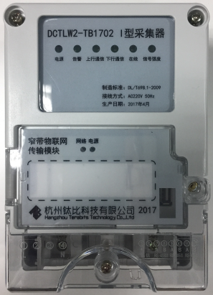
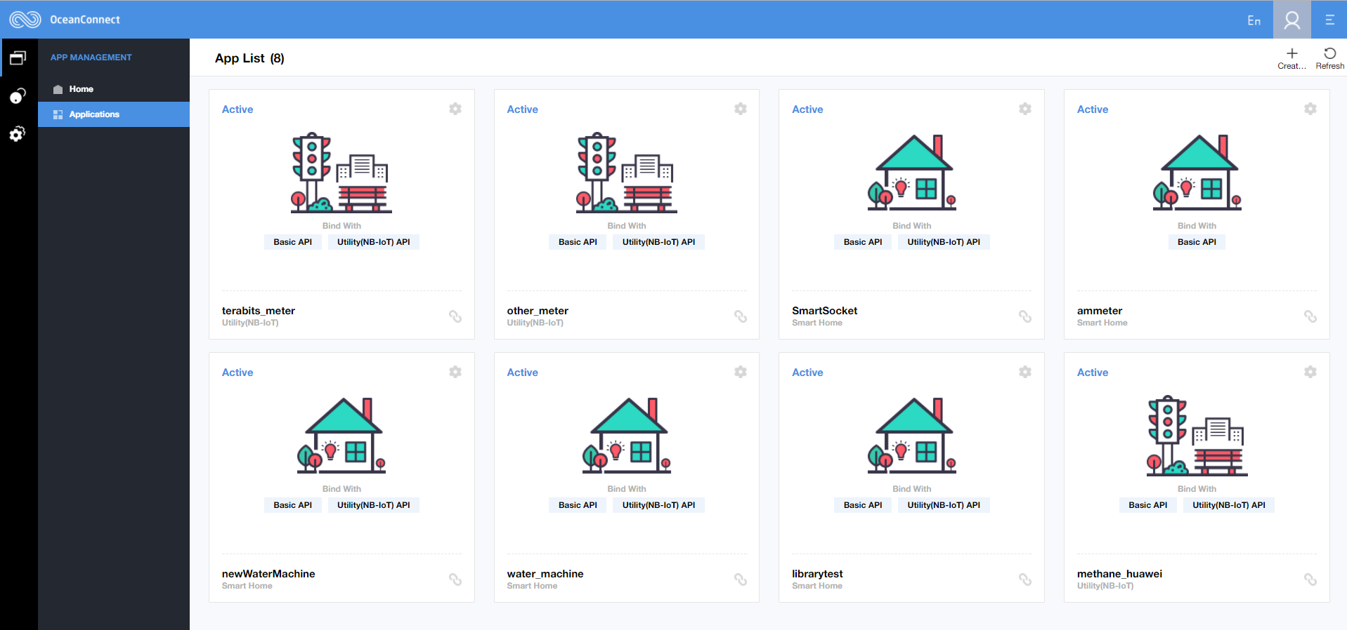
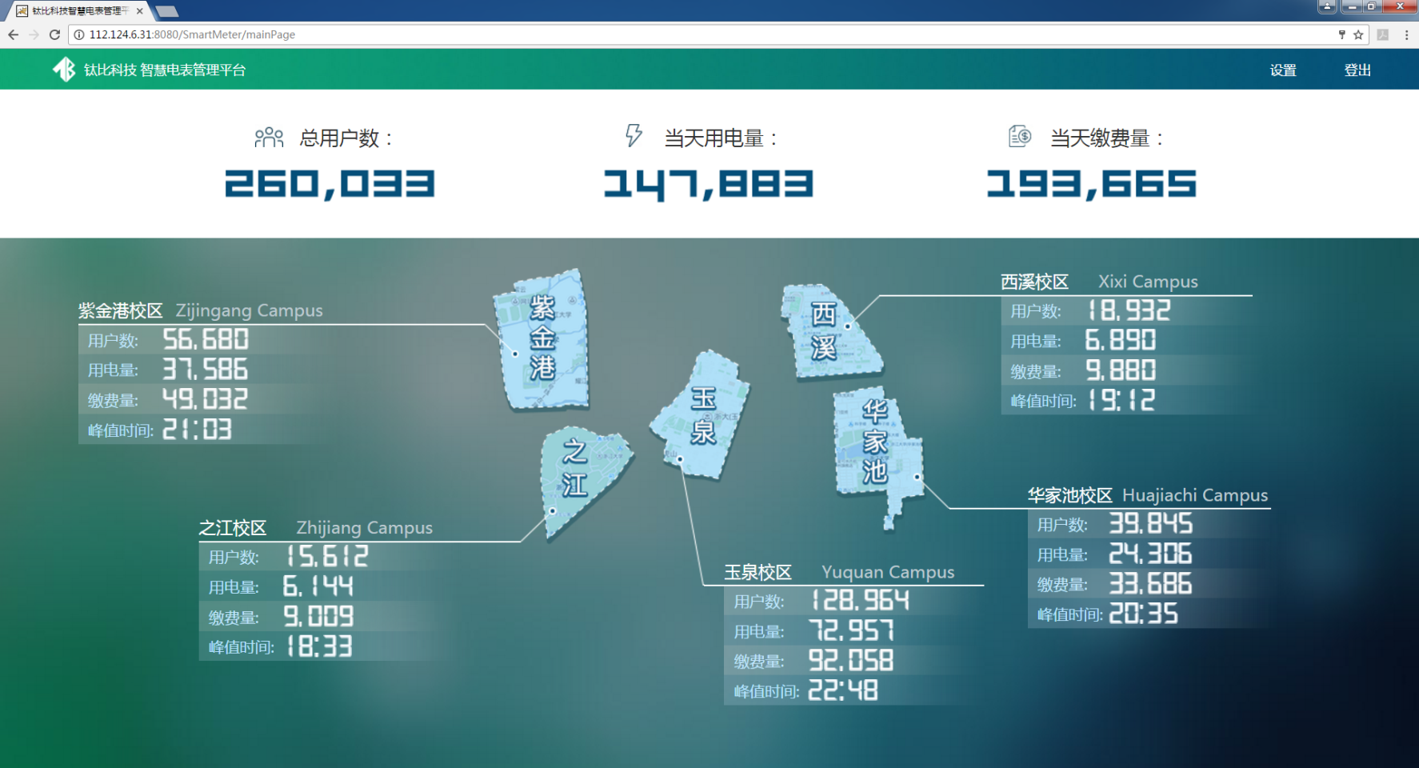
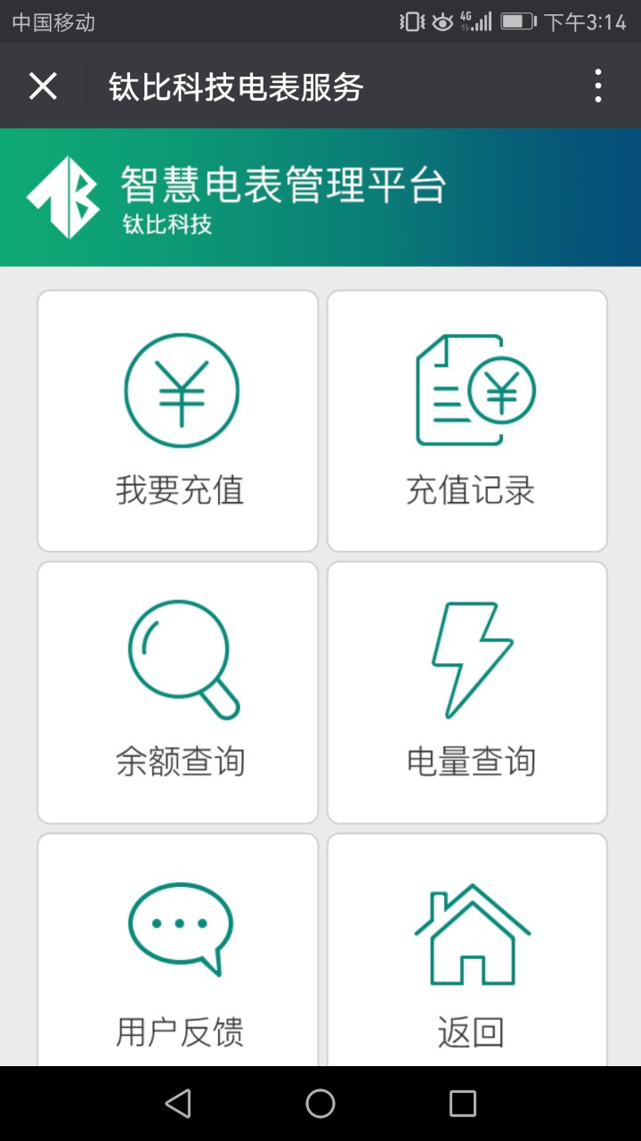
研究内容
电力抄表系统应用
基本诉求
业务诉求
低成本(海量规模)
低功耗(水表/气表，5年)
深度覆盖(安装位置诉求)
上报频次增加(阶梯收费、大数据分析诉求)
监控告警(故障发现)
实时上报(故障诊断)
7am
9pm
实现细节
内嵌NB模组的采集器挂载32只电表
PSM模式，每小时上报一次电量数据
使用华为Ocean Connet平台作为连接管理平台
支持用户充值和查询，支持对电表启停
采集器
Ocean Connect平台
管理平台
用户端

Slide 19
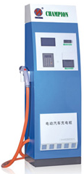

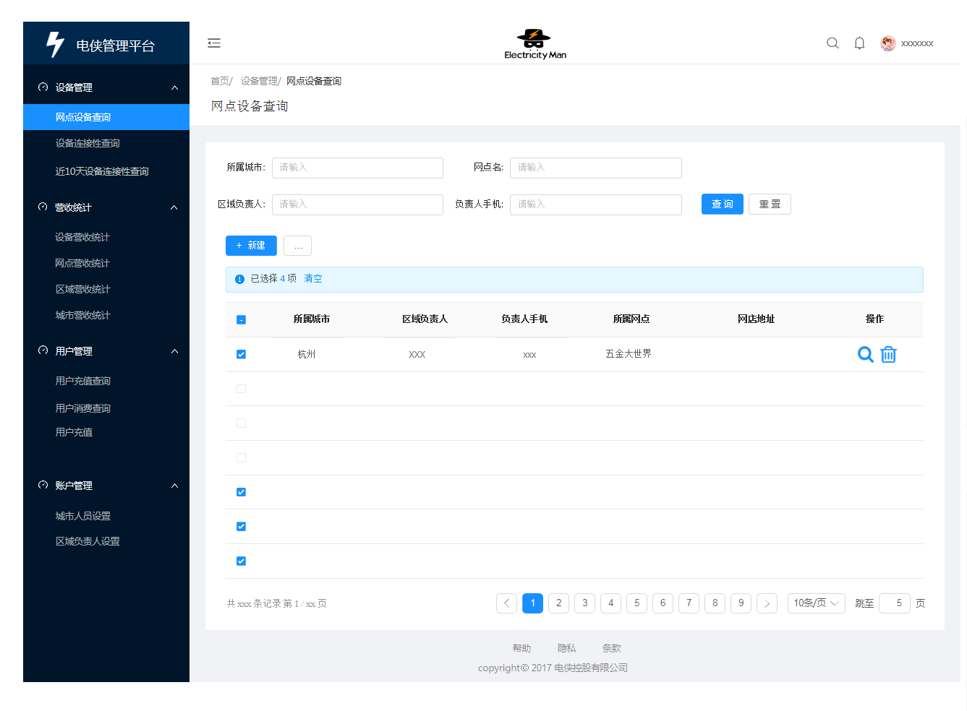
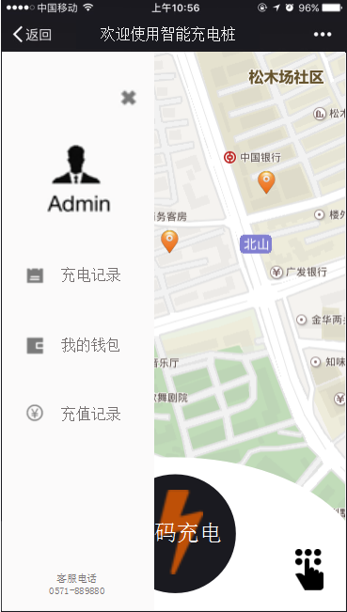
研究内容
充电桩系统应用
基本诉求
业务诉求
为新能源电动车提供充电服务
数据上报，实时控制
地下停车场环境
地图显示附近充电桩，快速找桩
扫描二维码使用，支持移动支付
根据使用频次，规划新充电桩的放置
拟实现细节
应用层使用MQTT协议，用心跳包保持长连接
平台侧使用微服务架构，连接管理，支付服务，
数据分析服务分模块部署
基于GeoHash算法查找附近充电桩
提取用户特征，提取充电桩被使用特征
管理平台
用户端

Slide 20
汇报提纲
研究背景及意义
研究现状
研究内容及难点
进度安排

Slide 21
进度安排
时间 | 进度
2017.12-2018.2 | 完成系统终端部分的硬件编程
2018.3-2018.6 | 完成平台端设计及编程，完成数据分析部分
2018.7-2018.11 | 部署智能电表应用及充电桩应用，调试并收集数据
2018.12-2019.3 | 整理文档及数据，撰写毕业论文，准备毕设答辩

Slide 22
谢谢！

